Slide 1
Аутсорсинг чи структурний підрозділ закладу охорони здоров’я?
Роман Колесник
завідувач відділу антимікробної резистентності та інфекційного контролю

Slide 2
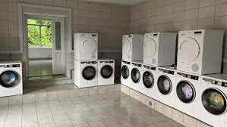

Slide 3
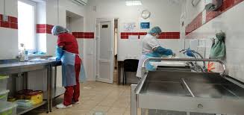

Slide 5
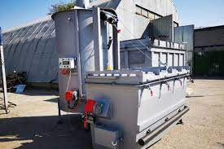

Slide 6
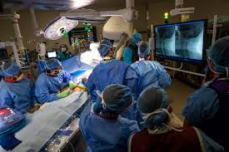

Slide 7
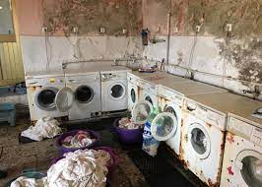
Пральні

Slide 8
Пральні
БУЛО
СТАЛО

Slide 9
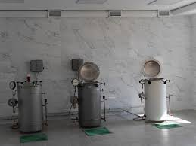
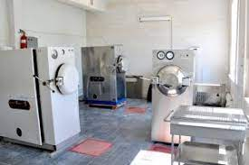
ЦСВ?

Slide 10
ЦСВ?
АВТОКЛАВНА

Slide 11
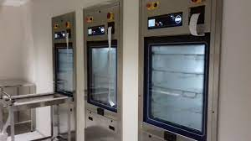
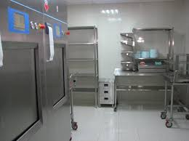
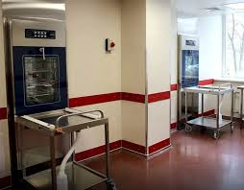
ЦСВ

Slide 12
Етапи розслідування в госпітальній
епідеміології та роль бактеріологічної
лабораторії на кожному з етапів
№ п/п | Етап розслідування | Участь бактеріологічної лабораторії
1 | Виявлення проблеми а) визначення випадку б) перевірка і підтвердження нозологічної форми | Лабораторія повинна діяти як орган, що здійснює нагляд і як система раннього реагування і попередження а) мікробіологічне підтвердження
2 | Виявлення всіх наявних випадків а) достовірність звітних даних б) повнота звітності в) отримання додаткових даних | Формування точної мікробіологічної характеристики а) пошук подібних випадків в базі даних; б) ретельна перевірка методології роботи лабораторії; в) формування повної демографічної картини; г) обробка нових культур в разі необхідності
3 | Чи ситуація, яка склалася є незвичайною? а) розрахувати рівень захворюваності; б) порівняти з фоновою захворюваністю; в) епідемія = рівень вище фонового | Вивчення архівних даних.
4 | Формування характеристики спалаху а) демографічний склад пацієнтів; б) місце; в) період/час | Причиною спалаху є один штам чи декілька? а) визначити типи виділених культур
5 | Формування гіпотези щодо причини спалаху а) шляхи розповсюдження; б) вогнища; в) джерела | Збір мазків на культури з медичного персоналу (за потреби)
6 | Початок впровадження заходів по боротьбі з інфекцією | Початок діяльності БЛ, яка направлена на боротьбу з інфекцією.
7 | Проведення подальшого спостереження для забезпечення ефективності заходів по ПІІК | БЛ повинна діяти як орган, що здійснює нагляд і як система раннього попередження

Slide 13
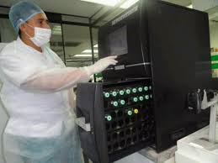
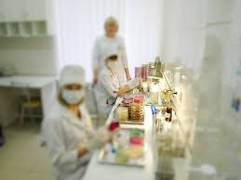
Роль мікробіологічної лабораторії
Ідентифікація збудника

Slide 14
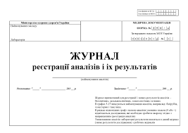
Роль мікробіологічної лабораторії
Збереження даних

Slide 15
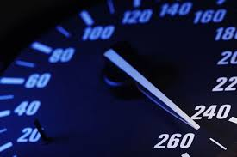
Роль мікробіологічної лабораторії
Своєчасна передача результатів досліджень

Slide 16
Роль мікробіологічної лабораторії
Результат аналізу – незрозумілий і непотрібний папірець
Зворотній зв’язок з клініцистами
Ефективне етіологічне лікування

Slide 17
Роль мікробіологічної лабораторії

Slide 18
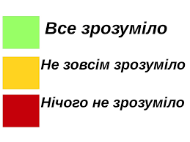
Роль мікробіологічної лабораторії

Slide 19
Дякую за увагу!

